Slide 1
РАЗРАБОТКА ДРАЙВЕРА ДЛЯ ДЖОЙСТИКА ОТ ИГРОВОЙ КОНСОЛИ ATARI2600
Выполнил студент группы 3094зу ИЭИС НовГУ :
Бурбах Владимир

Slide 2
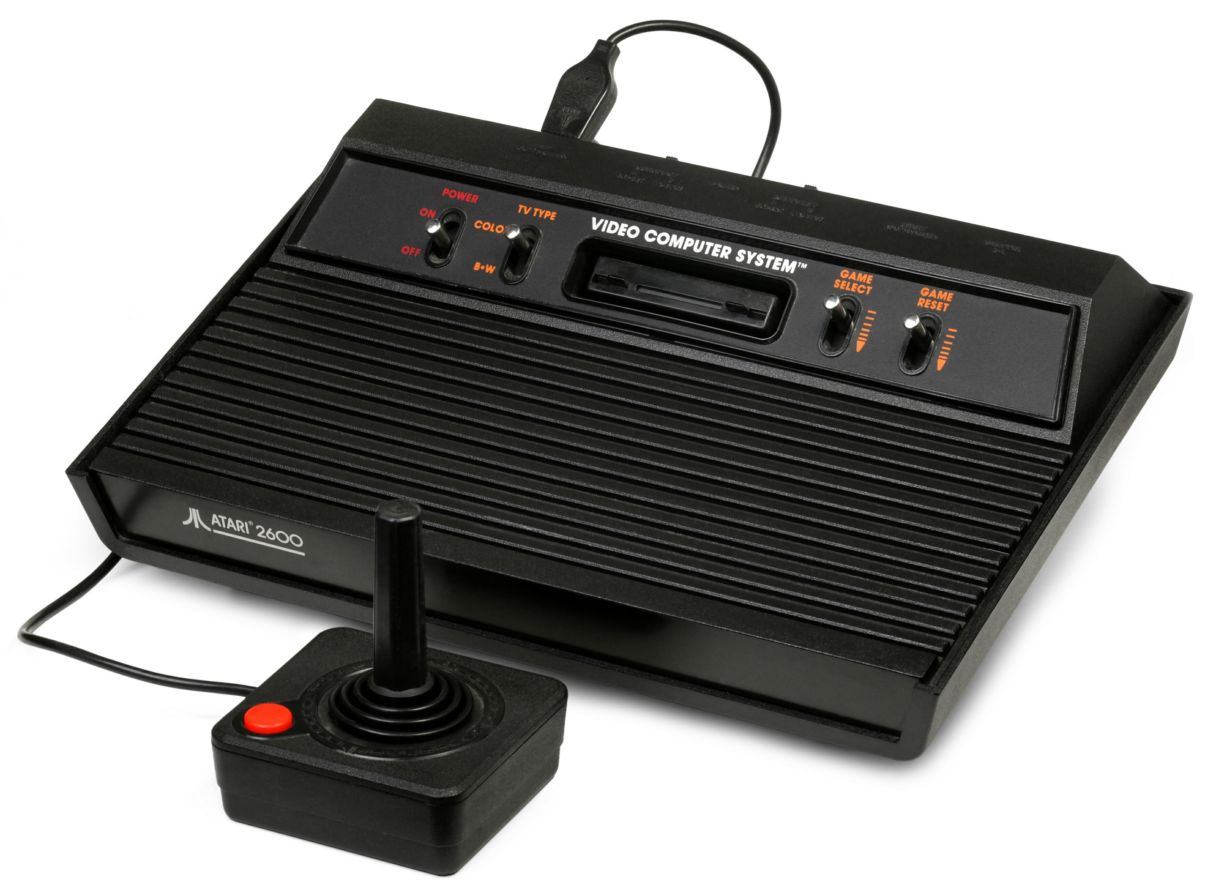
Постановка задачи
Задачей данного курсового проекта является разработка драйвера для джойстика от игровой консоли Atari2600 при помощи микроконтроллера Arduino. Также необходимо разработать программу, в которой должна быть возможность задавать определенные клавиши на действия джойстика.

Slide 3




Инструментальные средства

Slide 4
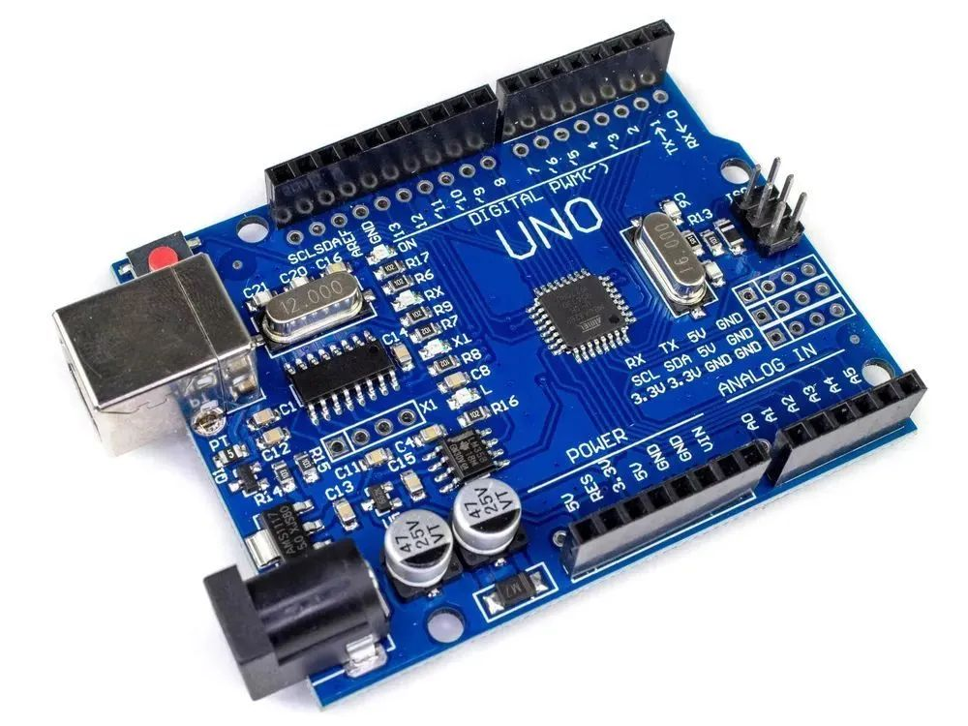
Arduino UNO R3
Arduino UNO — это плата микроконтроллера на базе ATmega328P. Он имеет 14 цифровых входов/выходов (из которых 6 можно использовать в качестве выходов ШИМ), 6 аналоговых входов, керамический резонатор 16 МГц, USB-соединение, разъем питания, разъем ICSP и кнопку сброса.

Slide 5
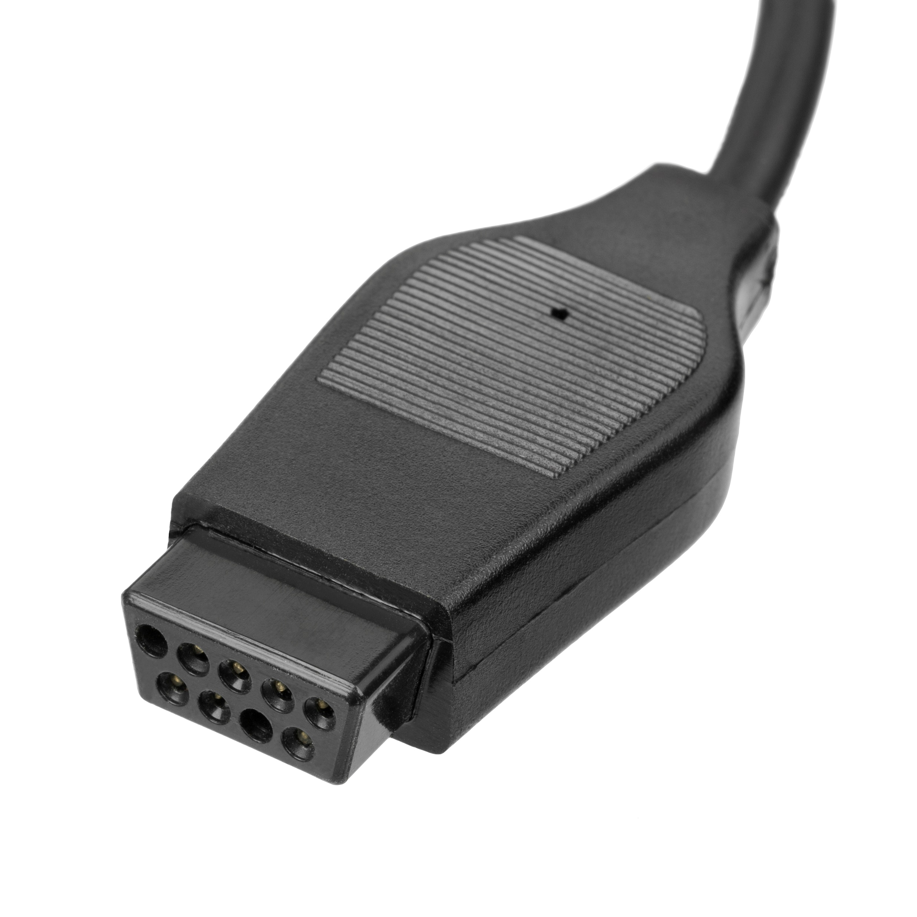
Подключение устройства
Переходник
Джойстик
GND
Up
Down
Left
Right
Fire

Slide 6
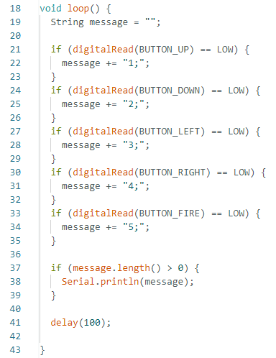
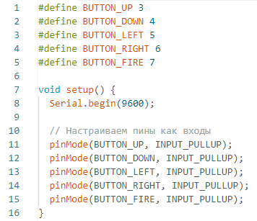
Разработка кода для Arduino

Slide 7
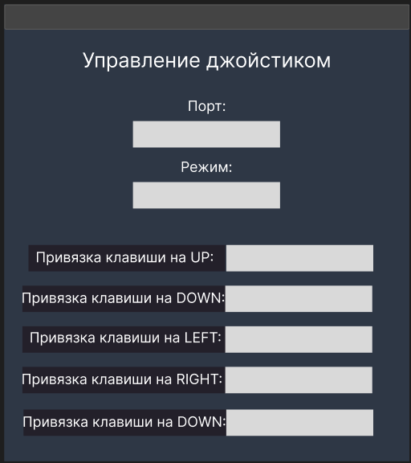
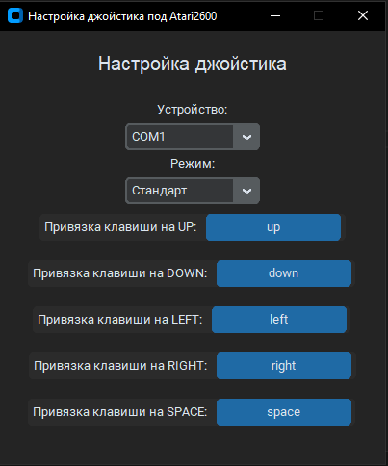
Разработка настольного приложения
Макет
Приложение

Slide 8
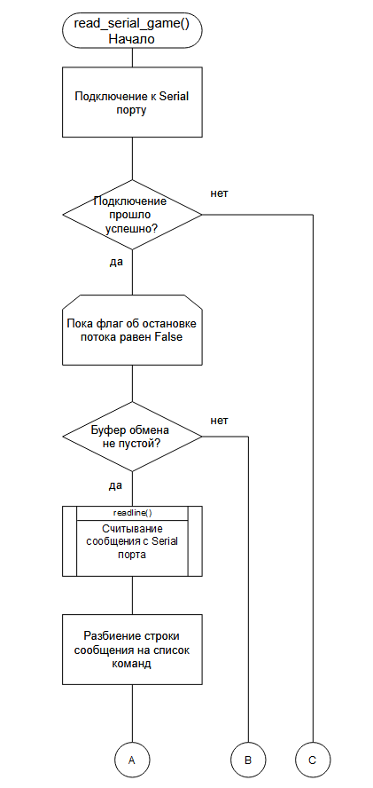
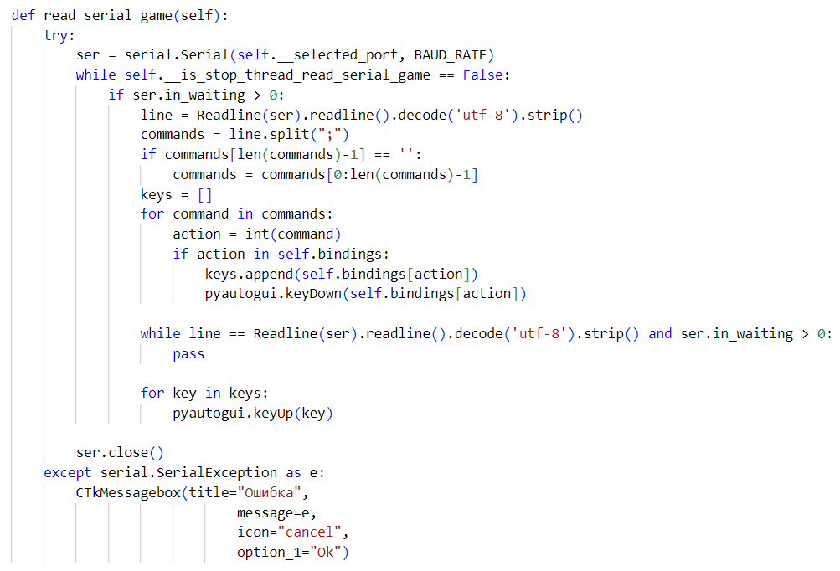
Пример реализации функционала

Slide 9
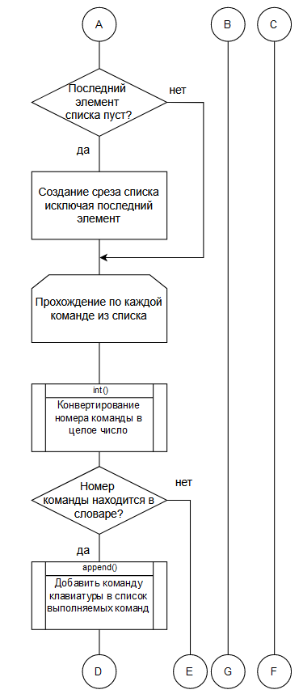

Slide 10
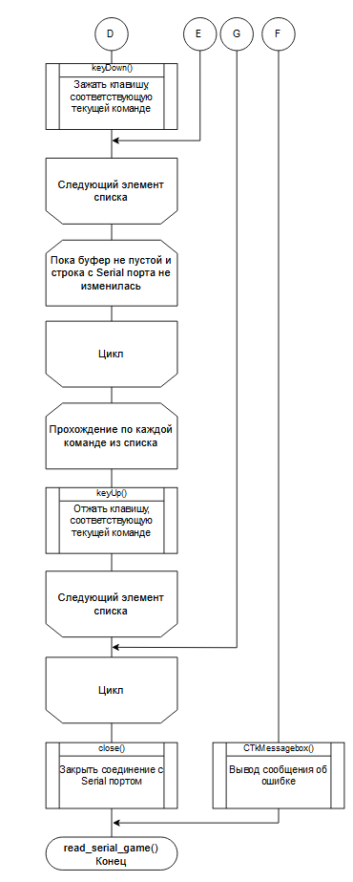

Slide 11
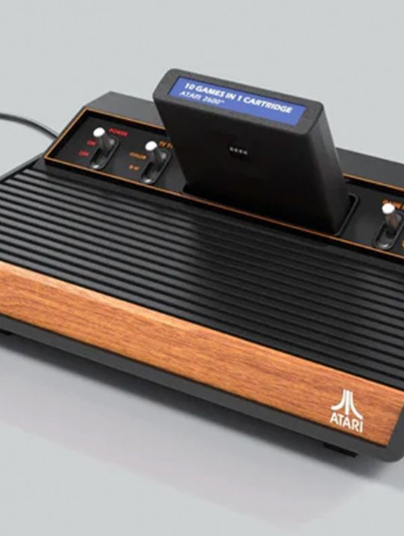
Заключение
В ходе курсового проектирования было разработано программное обеспечение для возможности использования на ПК джойстика от игровой приставки Atari2600, а также возможность самостоятельно задавать клавиши или же комбинации клавиш для упрощения выполнения рутинных задач при работе за компьютером. Был получен бесценный опыт работы с микроконтроллерами Arduino и опыт по взаимодействию Arduino с другими языками программирования.

Slide 12
СПАСИБО ЗА ВНИМАНИЕ!

